Slide 1


東京電子株式会社
本社
〒185-0012
東京都国分寺市本町2-22-7
TEL : 042（329）5090
FAX : 042（329）5091
埼玉事業所
〒354-0015
埼玉県富士見市東みずほ台1-6-14
TEL : 042（313）8026
FAX : 049（265）4340
北関東事業所
〒326-0335
栃木県足利市上渋垂町6-4
TEL : 042（313）8028
FAX : 0284（64）7302
Company Profile
創業
1953年 5月
創立
1957年 6月
資本金
3,000万円
どんなことでもお気軽にお問い合わせください
TEL: 042（329）5090
sales@toel.co.jp
https://www.toel.co.jp

Slide 2
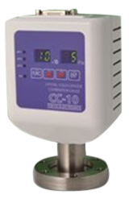
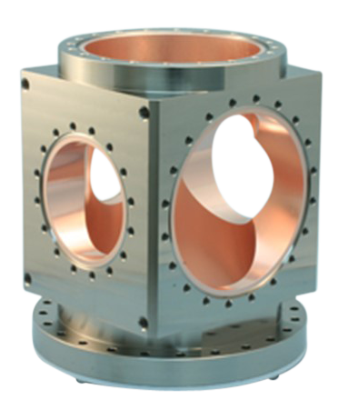
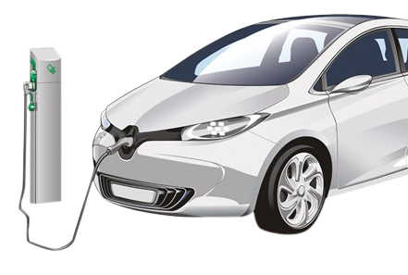
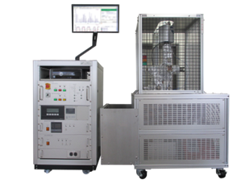
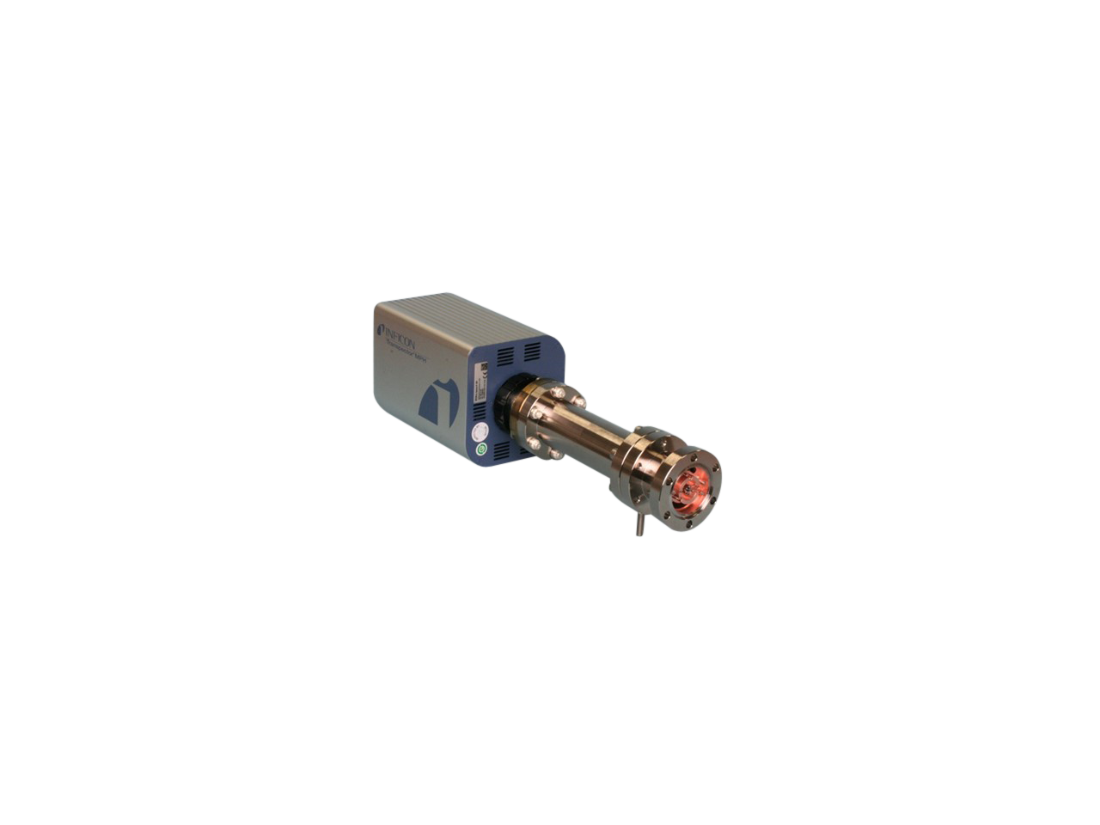
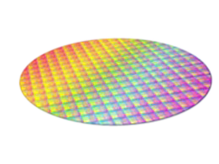
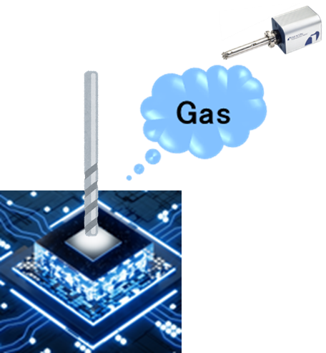
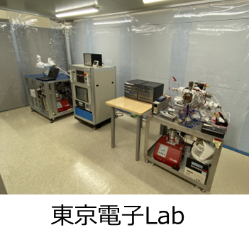
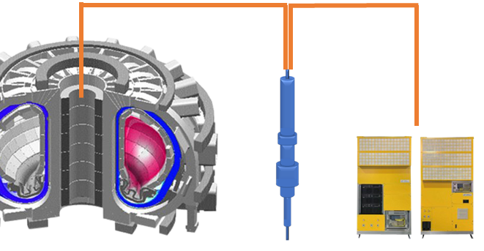
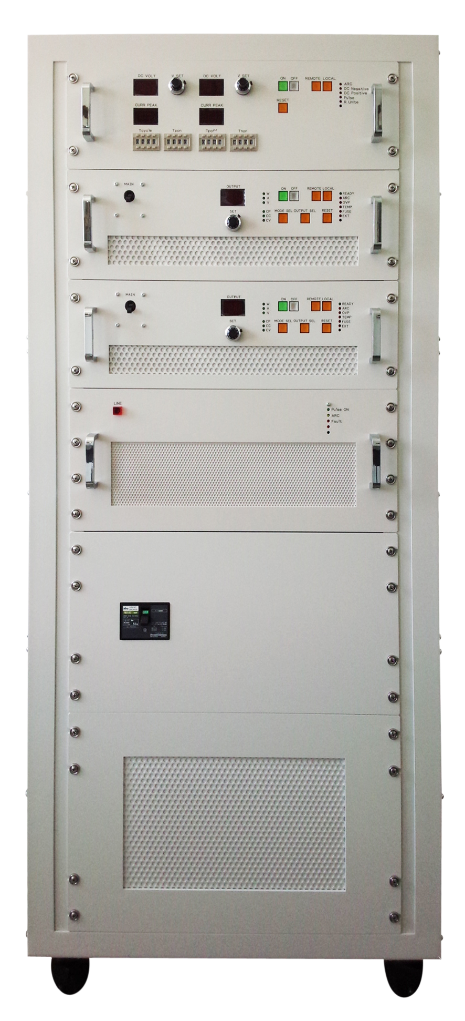
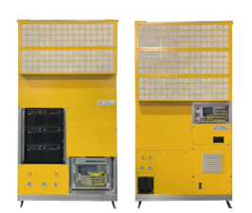
極高真空技術で1000兆分の１を計る
最先端の半導体デバイス、自動運転化が進む車載用MEMSセンサーなどの品質を保持するためにはチップ内部の極微小ガスを計る必要があります。 その値は1000兆分の1。東京電子の極高真空技術が最先端デバイスの創り出す先進社会を支えます。
1000兆分の1の世界から
1000年先の未来へ
Business Field
Vacuum
Instrument
真空機器
フルレンジゲージ
CC-10
BeCuチャンバ
■真空計
■質量分析計
■0.2%BeCuチャンバー
■NEGポンプ
■質量ガス分析システム
MEMS用破壊型ガス分析装置
質量分析計
WHATMASS-MPH
フュージョンエナジーで1000年先の次世代社会を創る
1000年先の未来まで永続的なエネルギーを供給する手段、それはフュージョンエナジー「核融合」です。ウランもプルトニウムも使わない脱炭素社会の次世代エネルギー。東京電子は核融合の高周波加熱を起こす加速電源を造ってます。
Analysis
Services
受託質量ガス分析（破壊・非破壊）
■デバイスガス分析
■ウエハーガス分析
■MEMSガス分析
デバイス破壊分析
Power
Electronics
電源装置
■プラズマ用パルス電源
■成膜用パルス電源
■HiPIMS電源
■加速器用電磁石電源
■核融合用加速電源
HiPIMS
パルス電源
核融合用加速電源
核融合高周波加熱装置
History
主要顧客
官公庁・大学
民間

